Slide 1
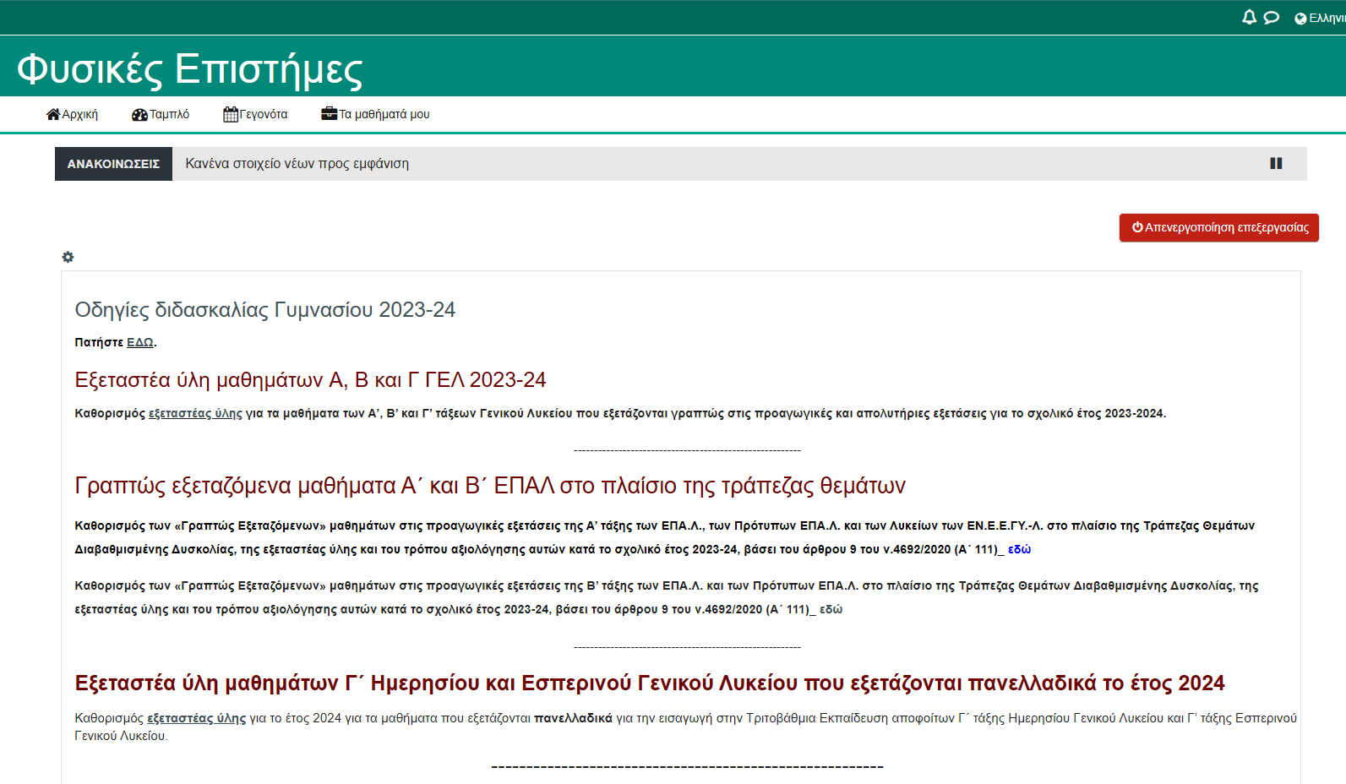
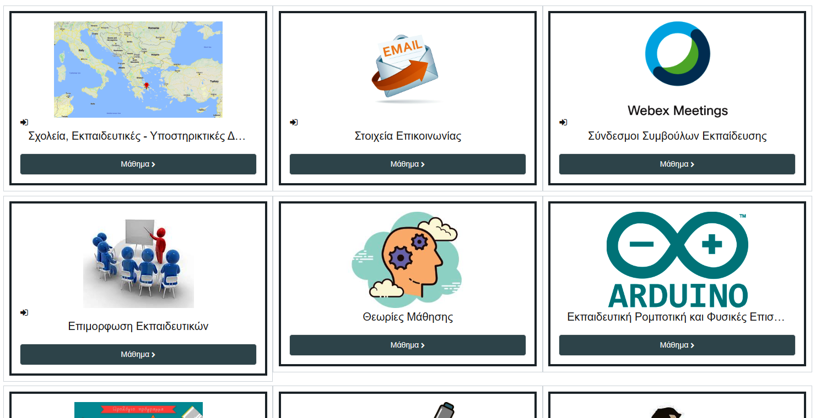
https://fisikesepistimes.gr

Slide 2
Συνάντηση και διαδικασίες αξιολόγησης
Α1) γενική και ειδική διδακτική του γνωστικού αντικειμένου
Α2) παιδαγωγικό κλίμα και διαχείριση της τάξης
Β) υπηρεσιακή συνέπεια και επάρκεια του εκπαιδευτικού.
Διευθυντής:
παιδαγωγικό κλίμα και διαχείριση της τάξης (Α2).

Slide 3
Συνάντηση και διαδικασίες αξιολόγησης
Προκαταρκτική Συνάντηση
Ανάρτηση από τον εκπαιδευτικό στην πλατφόρμα
Πρακτικό
1^{η} παρακολούθηση διδασκαλίας
Έκθεση Παρατηρήσεων 1^{ης} διδασκαλίας
2^{η} παρακολούθηση διδασκαλίας
Έκθεση Παρατηρήσεων 2^{ης} διδασκαλίας
Ανάρτηση από τον Διευθυντή
Πρακτικού Παρακολουθήσεων, Εκθέσεων και της τελικής Έκθεσης Αξιολόγησης

Slide 4
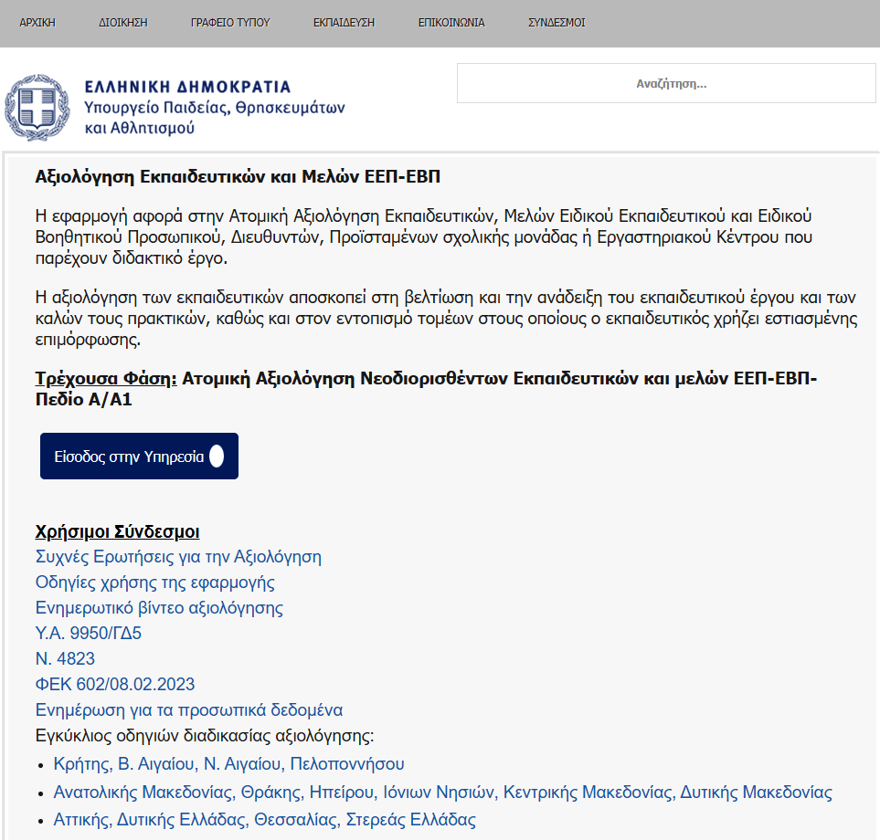
Συνάντηση και διαδικασίες αξιολόγησης
https://www.minedu.gov.gr/axiologisi
Προκαταρκτική Συνάντηση
Ανάρτηση από τον εκπαιδευτικό στην πλατφόρμα
Πρακτικό
1^{η} παρακολούθηση διδασκαλίας
Έκθεση Παρατηρήσεων 1^{ης} διδασκαλίας
2^{η} παρακολούθηση διδασκαλίας
Έκθεση Παρατηρήσεων 2^{ης} διδασκαλίας
Ανάρτηση από τον Διευθυντή
Πρακτικού Παρακολουθήσεων, Εκθέσεων και της τελικής Έκθεσης Αξιολόγησης

Slide 5
Συνάντηση και διαδικασίες αξιολόγησης
Καταχωρίζει:
Έκθεση αυτοαξιολόγησης σχετικά με το παιδαγωγικό ή διδακτικό έργο του.
Η έκθεση αυτοαξιολόγησης δύναται να επικαιροποιηθεί ή συμπληρωθεί με την έγγραφη έκθεση παρατηρήσεων, ακόμη και αν δεν διαφωνεί με την αξιολογική κρίση του αξιολογητή
Προκαταρκτική Συνάντηση
Ανάρτηση από τον εκπαιδευτικό στην πλατφόρμα
Πρακτικό
1^{η} παρακολούθηση διδασκαλίας
https://www.minedu.gov.gr/axiologisi
Έκθεση Παρατηρήσεων 1^{ης} διδασκαλίας
2^{η} παρακολούθηση διδασκαλίας
Έκθεση Παρατηρήσεων 2^{ης} διδασκαλίας
Ανάρτηση από τον Διευθυντή
Πρακτικού Παρακολουθήσεων, Εκθέσεων και της τελικής Έκθεσης Αξιολόγησης

Slide 6
Συνάντηση και διαδικασίες αξιολόγησης
Δύναται:
επιμορφωτική εμπειρία ως επιμορφωτή και επιμορφούμενου.
το σχετικό με την παιδαγωγική και τη διδακτική συγγραφικό έργο του
το διδακτικό έργο του
τη συμμετοχή του σε ευρωπαϊκά και ερευνητικά προγράμματα
καθώς και κάθε είδους δράσεις που συμβάλλουν στην ποιοτική αναβάθμιση του ρόλου του στην εκπαιδευτική και διδακτική διαδικασία
Προκαταρκτική Συνάντηση
Ανάρτηση από τον εκπαιδευτικό στην πλατφόρμα
Πρακτικό
1^{η} παρακολούθηση διδασκαλίας
Έκθεση Παρατηρήσεων 1^{ης} διδασκαλίας
2^{η} παρακολούθηση διδασκαλίας
Έκθεση Παρατηρήσεων 2^{ης} διδασκαλίας
Ανάρτηση από τον Διευθυντή
Πρακτικού Παρακολουθήσεων, Εκθέσεων και της τελικής Έκθεσης Αξιολόγησης

Slide 7
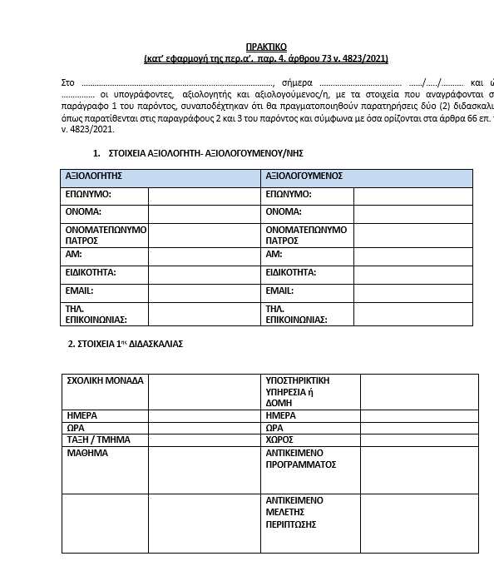
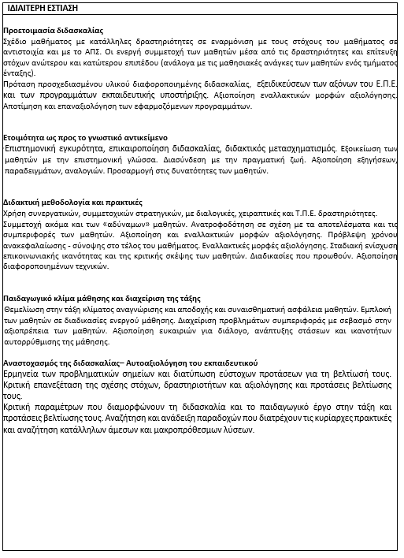
Συνάντηση και διαδικασίες αξιολόγησης
Προκαταρκτική Συνάντηση
Ανάρτηση από τον εκπαιδευτικό στην πλατφόρμα
Πρακτικό
1^{η} παρακολούθηση διδασκαλίας
Έκθεση Παρατηρήσεων 1^{ης} διδασκαλίας
2^{η} παρακολούθηση διδασκαλίας
Έκθεση Παρατηρήσεων 2^{ης} διδασκαλίας
Ανάρτηση από τον Διευθυντή
Πρακτικού Παρακολουθήσεων, Εκθέσεων και της τελικής Έκθεσης Αξιολόγησης
Ο εκπαιδευτικός έχει τη δυνατότητα να προτείνει μαθήματα και τάξεις.

Slide 8
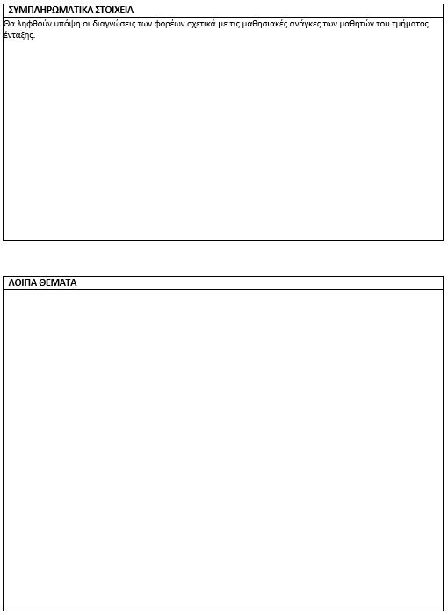
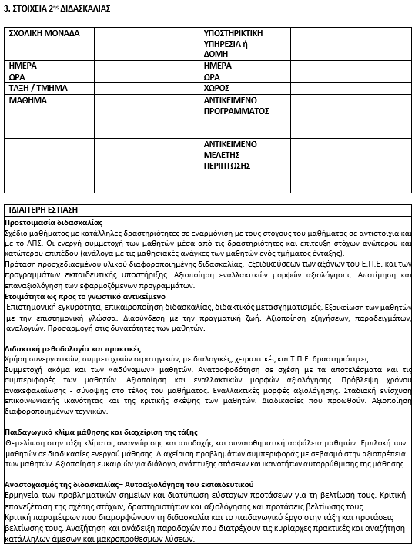
Συνάντηση και διαδικασίες αξιολόγησης
Προκαταρκτική Συνάντηση
Ανάρτηση από τον εκπαιδευτικό στην πλατφόρμα
Πρακτικό
1^{η} παρακολούθηση διδασκαλίας
Έκθεση Παρατηρήσεων 1^{ης} διδασκαλίας
2^{η} παρακολούθηση διδασκαλίας
Έκθεση Παρατηρήσεων 2^{ης} διδασκαλίας
Ανάρτηση από τον Διευθυντή
Πρακτικού Παρακολουθήσεων, Εκθέσεων και της τελικής Έκθεσης Αξιολόγησης
Ο εκπαιδευτικός έχει τη δυνατότητα να προτείνει μαθήματα και τάξεις.

Slide 9
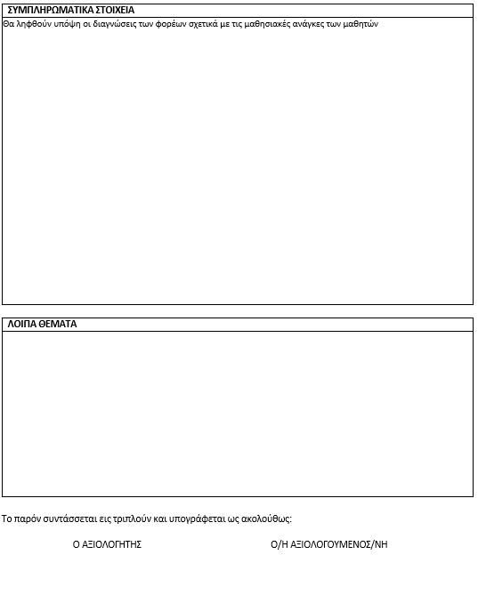
Συνάντηση και διαδικασίες αξιολόγησης
Προκαταρκτική Συνάντηση
Ανάρτηση από τον εκπαιδευτικό στην πλατφόρμα
Πρακτικό
1^{η} παρακολούθηση διδασκαλίας
Έκθεση Παρατηρήσεων 1^{ης} διδασκαλίας
2^{η} παρακολούθηση διδασκαλίας
Έκθεση Παρατηρήσεων 2^{ης} διδασκαλίας
Ανάρτηση από τον Διευθυντή
Πρακτικού Παρακολουθήσεων, Εκθέσεων και της τελικής Έκθεσης Αξιολόγησης
Ο εκπαιδευτικός έχει τη δυνατότητα να προτείνει μαθήματα και τάξεις.

Slide 10
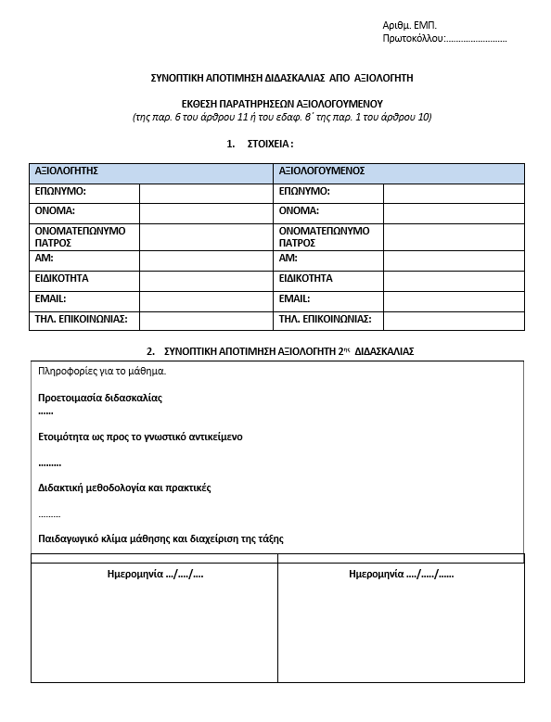
Συνάντηση και διαδικασίες αξιολόγησης
Προκαταρκτική Συνάντηση
Ανάρτηση από τον εκπαιδευτικό στην πλατφόρμα
Πρακτικό
1^{η} παρακολούθηση διδασκαλίας
Έκθεση Παρατηρήσεων 1^{ης} διδασκαλίας
2^{η} παρακολούθηση διδασκαλίας
Έκθεση Παρατηρήσεων 2^{ης} διδασκαλίας
Ανάρτηση από τον Διευθυντή
Πρακτικού Παρακολουθήσεων, Εκθέσεων και της τελικής Έκθεσης Αξιολόγησης

Slide 11
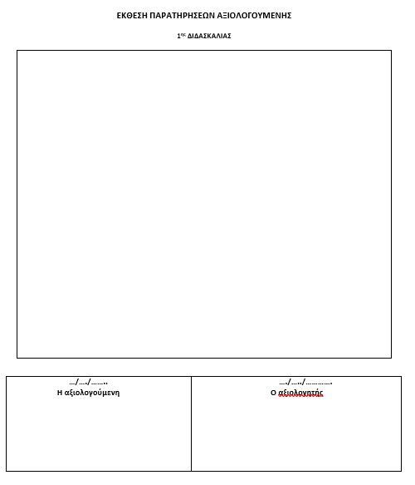
Συνάντηση και διαδικασίες αξιολόγησης
Προκαταρκτική Συνάντηση
Ανάρτηση από τον εκπαιδευτικό στην πλατφόρμα
Πρακτικό
1^{η} παρακολούθηση διδασκαλίας
Έκθεση Παρατηρήσεων 1^{ης} διδασκαλίας
2^{η} παρακολούθηση διδασκαλίας
Έκθεση Παρατηρήσεων 2^{ης} διδασκαλίας
Ανάρτηση από τον Σύμβουλο Εκπαίδευσης
Πρακτικού Παρακολουθήσεων, Εκθέσεων και της τελικής Έκθεσης Αξιολόγησης

Slide 12
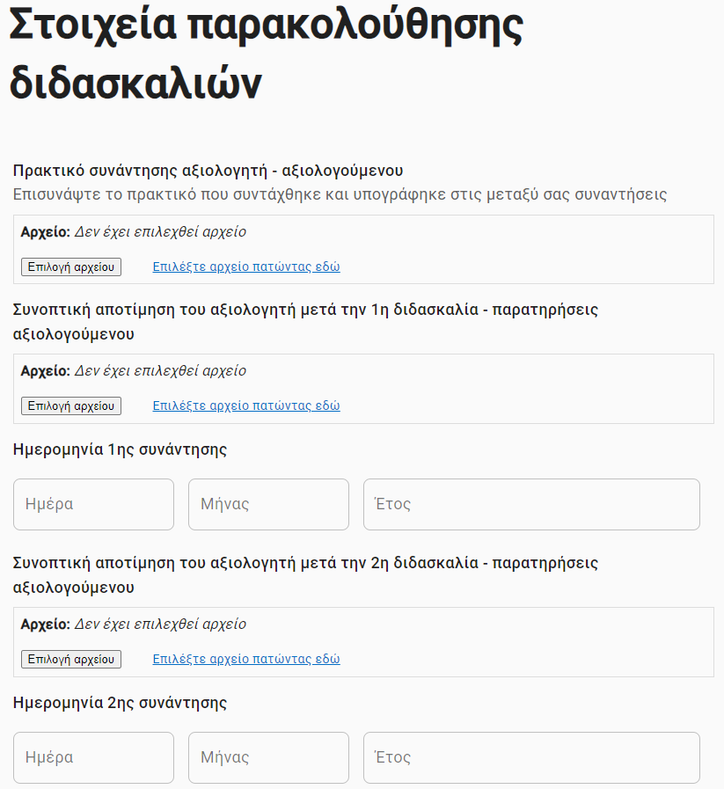
Συνάντηση και διαδικασίες αξιολόγησης
Προκαταρκτική Συνάντηση
Ανάρτηση από τον εκπαιδευτικό στην πλατφόρμα
Πρακτικό
1^{η} παρακολούθηση διδασκαλίας
Έκθεση Παρατηρήσεων 1^{ης} διδασκαλίας
2^{η} παρακολούθηση διδασκαλίας
Έκθεση Παρατηρήσεων 2^{ης} διδασκαλίας
Ανάρτηση από τον Διευθυντή
Πρακτικού Παρακολουθήσεων, Εκθέσεων και της τελικής Έκθεσης Αξιολόγησης

Slide 13
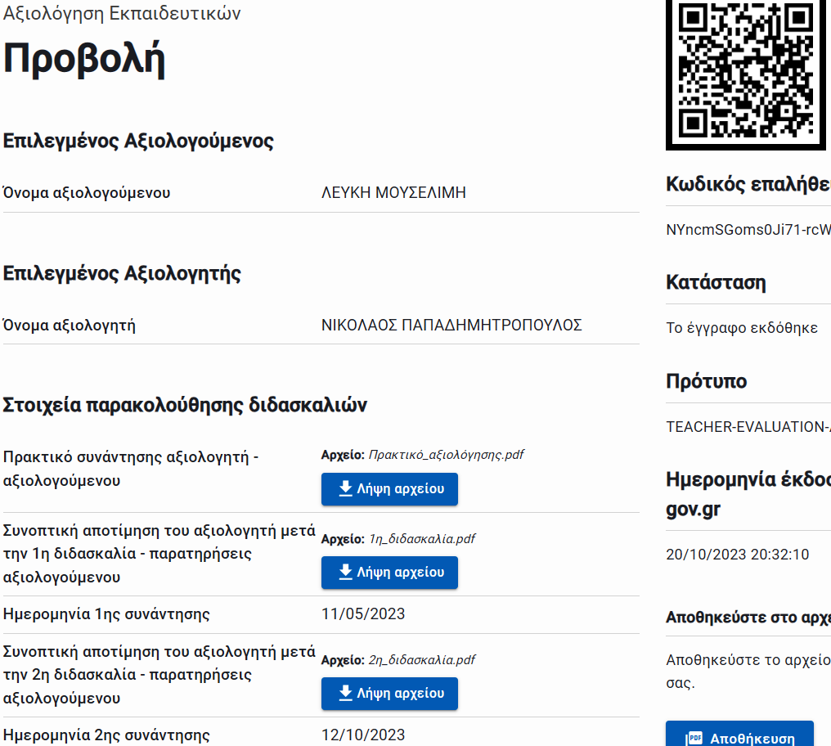
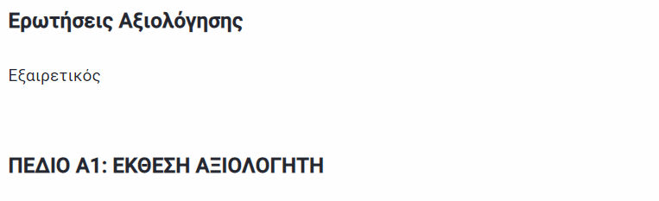
Συνάντηση και διαδικασίες αξιολόγησης
Προκαταρκτική Συνάντηση
Ανάρτηση από τον εκπαιδευτικό στην πλατφόρμα
Πρακτικό
1^{η} παρακολούθηση διδασκαλίας
Έκθεση Παρατηρήσεων 1^{ης} διδασκαλίας
2^{η} παρακολούθηση διδασκαλίας
Έκθεση Παρατηρήσεων 2^{ης} διδασκαλίας
Ανάρτηση από τον Διευθυντή
Πρακτικού Παρακολουθήσεων, Εκθέσεων και της τελικής Έκθεσης Αξιολόγησης
εξαιρετικό, πολύ καλό, ικανοποιητικό, μη ικανοποιητικό

Slide 14
1^{η}/2^{η} παρακολούθηση διδασκαλίας
Συνάντηση και διαδικασίες αξιολόγησης
Μη ικανοποιητικό | Ικανοποιητικό | Πολύ καλό | Εξαιρετικό
Περιορισμένες σχέσεις και διαδράσεις μεταξύ εκπαιδευτικού- μαθητών και μαθητών μεταξύ τους. Απουσία κλίματος αμοιβαίας εμπιστοσύνης και αλληλοσεβασμού. Αδυναμία πρόληψης και αδιαφορία επίλυσης προβλημάτων πειθαρχίας, καθώς και συγκρούσεων. Δυσανάλογες, αναποτελεσματικές ή κάποτε και προσβλητικές αντιδράσεις προς τους μαθητές σε προβλήματα πειθαρχίας. Αδιαφορία ως προς την ανάγκη δράσεων αποδοχής διαφορετικότητας. | Ικανοποιητικά θετικό ψυχολογικό κλίμα για την υποβοήθηση της μαθησιακής διαδικασίας εντός της σχολικής τάξης. Ικανοποιητικός βαθμός αμοιβαίας εμπιστοσύνης και αλληλοσεβασμού μεταξύ εκπαιδευτικού και μαθητών. Καλλιέργεια θετικών προσδοκιών για τη μαθησιακή και την κοινωνική συμπεριφορά των μαθητών. Εποπτεία και παιδαγωγική ανατροφοδότηση της μαθησιακής και κοινωνικής συμπεριφοράς των μαθητών, όχι πάντοτε με την αναμενόμενη αποτελεσματικότητα στις περιπτώσεις της επίλυσης των διαφορών και συγκρούσεων. Αποδεκτό επίπεδο πρόληψης και παιδαγωγικής αντιμετώπισης προβλημάτων πειθαρχίας. Χαμηλής προτεραιότητας δράσεις αναγνώρισης και αποδοχής της κοινωνικο-πολιτισμικής και της ατομικής ετερότητας στο πλαίσιο της σχολικής ζωής. Ενεργός εμπλοκή μεγάλου μέρους των μαθητών στις διαδικασίες μάθησης. | Επιπλέον προηγούμενης βαθμίδας: Διαμόρφωση ευδιάκριτου κλίματος θετικών διαπροσωπικών σχέσεων μεταξύ του εκπαιδευτικού και των μαθητών. Υψηλό επίπεδο αμοιβαίας εμπιστοσύνης και αλληλοσεβασμού μεταξύ εκπαιδευτικού και μαθητών. Επιτυχής πρόληψη και διαχείριση προβλημάτων συμπεριφοράς και συγκρούσεων με σεβασμό στην αξιοπρέπεια των μαθητών. Ολοκληρωμένες δράσεις αναγνώρισης και αποδοχής της κοινωνικο-πολιτισμικής και της ατομικής ετερότητας στο πλαίσιο της σχολικής ζωής. Ενεργός εμπλοκή περισσοτέρων μαθητών της τάξης στις διαδικασίες μάθησης. | Επιπλέον προηγούμενης βαθμίδας: Καλλιέργεια δεξιοτήτων αυτορρύθμισης της κοινωνικής και μαθησιακής συμπεριφοράς των μαθητών. Καθοριστική συμβολή στην ανάπτυξη στάσεων και ικανοτήτων για τον προσδιορισμό κοινών στόχων, τη διαχείριση συγκρούσεων και την ανάπτυξη κοινών δράσεων.
+ Αναστοχασμός

Slide 15
Συνάντηση και διαδικασίες αξιολόγησης 4823/21
Στην περίπτωση που το έργο ενός εκπαιδευτικού αξιολογηθεί ως «μη ικανοποιητικό» κατά την αξιολόγησή του σε ένα από τα πεδία Α1, Α2 ή Β, κατά περίπτωση, ο συγκεκριμένος εκπαιδευτικός παρακολουθεί επιμορφωτικό πρόγραμμα, το οποίο εκπονείται από το Ινστιτούτο Εκπαιδευτικής Πολιτικής (Ι.Ε.Π.).
Στην περίπτωση που το έργο ενός δόκιμου εκπαιδευτικού αξιολογηθεί ως «μη ικανοποιητικό», έστω και σε ένα από τα πεδία Α1, Α2 ή Β, δεν μονιμοποιείται αλλά μπορεί να επαναλάβει τη διαδικασία τα αμέσως επόμενα δύο (2) έτη.

